Slide 1
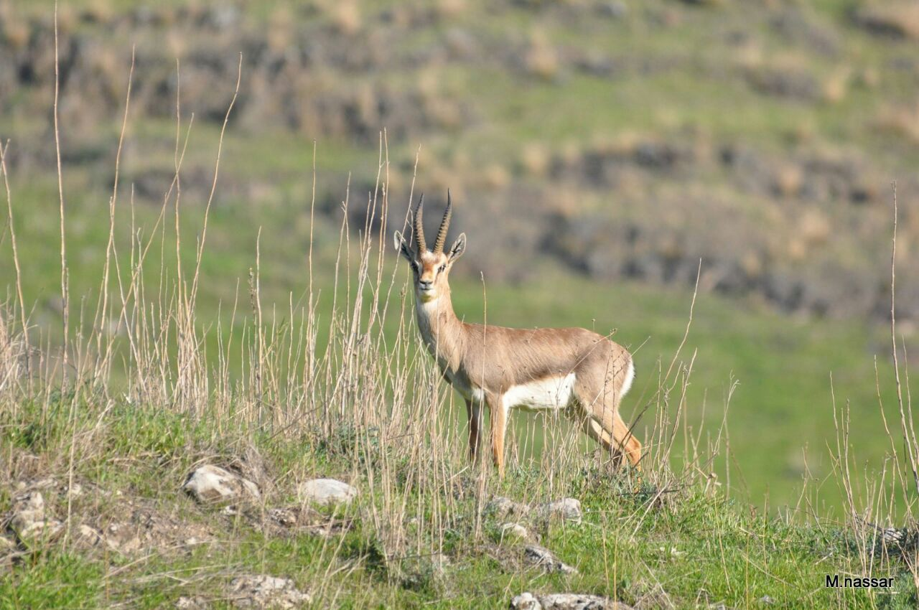
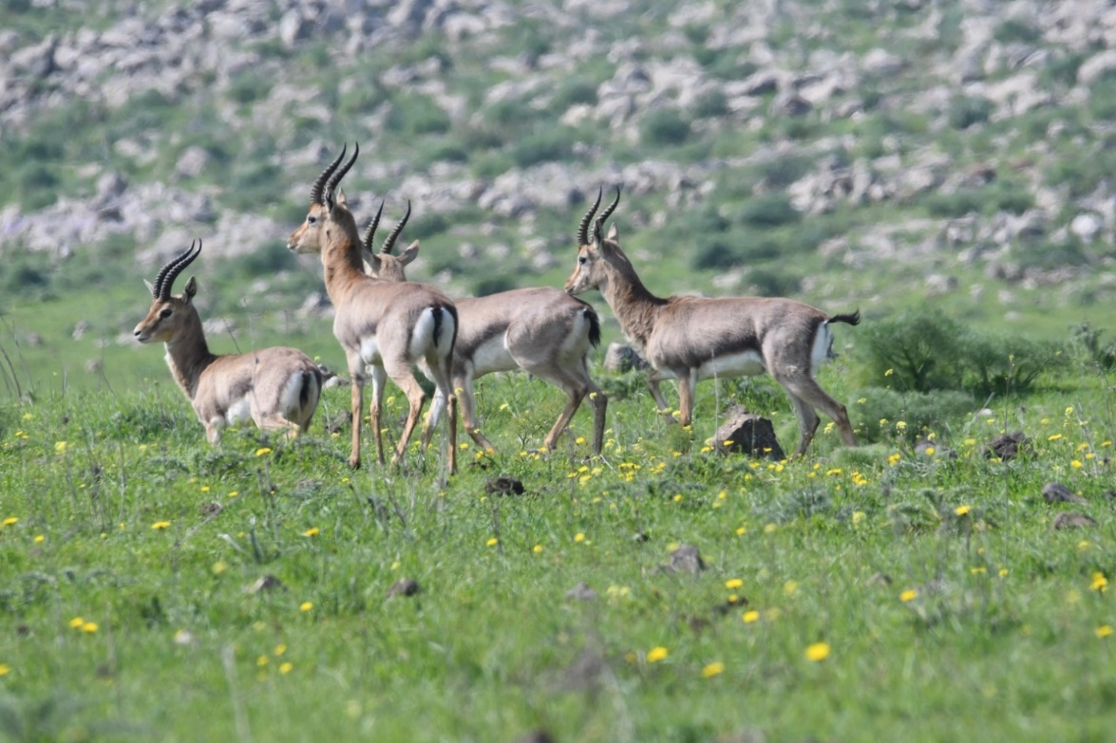
השפעת תנועת המינים בטבע
על שימור המגוון הביולוגי
צלם: מחמוד נאסר, רשות הטבע והגנים
* עשינו כמיטב יכולתנו לאתר את בעלי הזכויות של כל החומר ממקורות חיצוניים. אנו מתנצלים על כל השמטה או טעות. אם יובא הדבר לידיעתנו נפעל לתקנו.

Slide 2
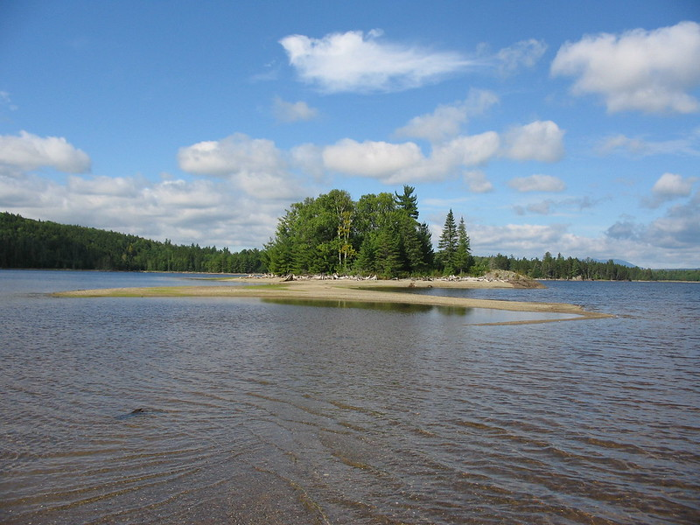
נסו לדמיין את הסיטואציה הבאה
Photo: Andrew Malone, Flickr.com

Slide 3
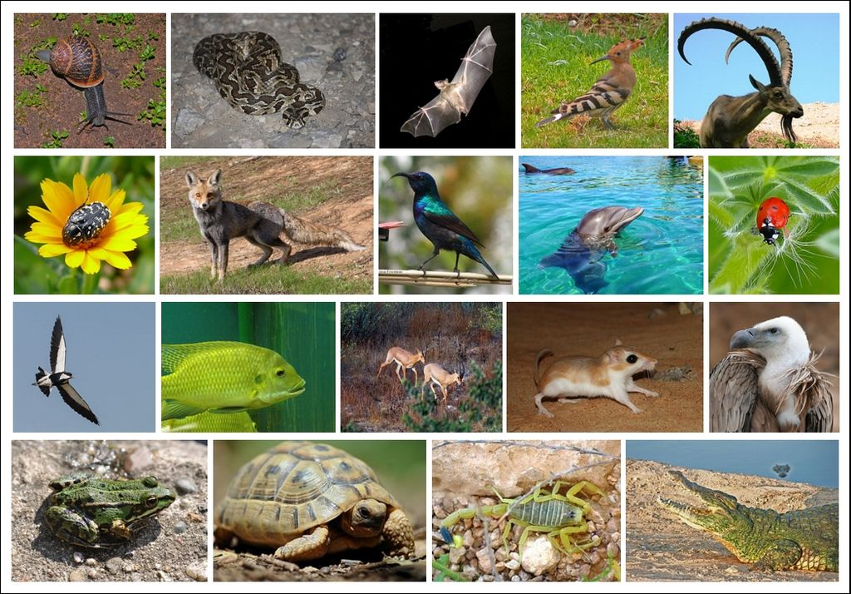
מה הם צריכים בכדי לחיות?
Photo: MathKnight, Wikipedia

Slide 4
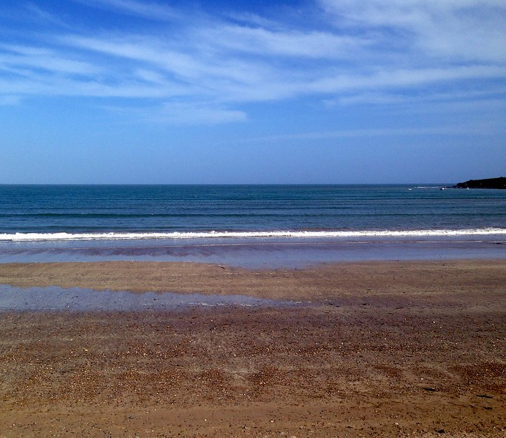
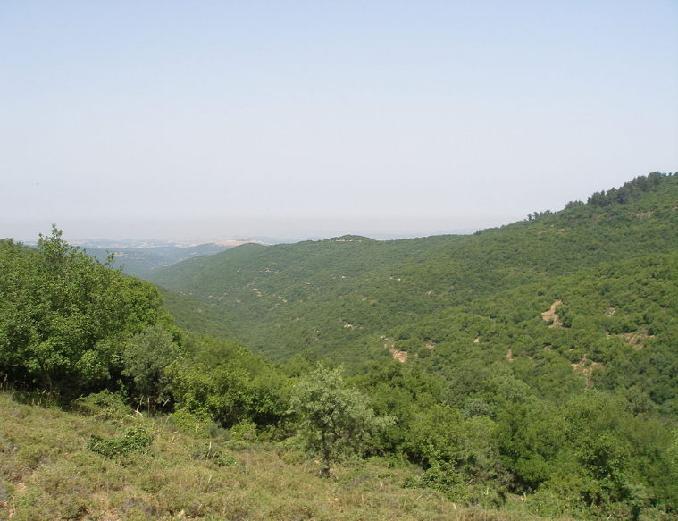
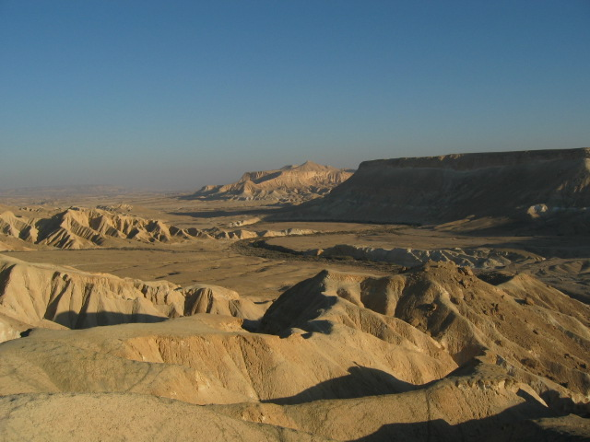
בית גידול
בית גידול (habitat)
מכלול התנאים לקיומו של יצור חי. בית הגידול כולל הן את המקום הפיזי והן צירוף של תנאים ומשאבים להם זקוק אותו המין לצרכי קיומו, או שמשפיעים עליו.
מערכת אקולוגית (Ecosystem)
מערכת של מרכיבים ביוטיים ותנאים א-ביוטיים שמקיימים ביניהם יחסי גומלין.
Photo: Sewn MacEntee, flickr.com
צילומים: ויקיפדיה

Slide 5
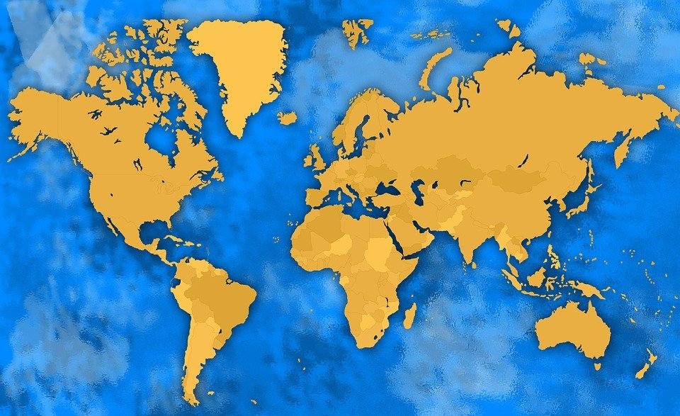
המגוון הביולוגי – ישראל: גשר בין יבשות
אסיה
אמריקה הצפונית
אירופה
אפריקה
אמריקה הדרומית
אוסטרליה
Pixabay.comאיור מקורי:

Slide 6
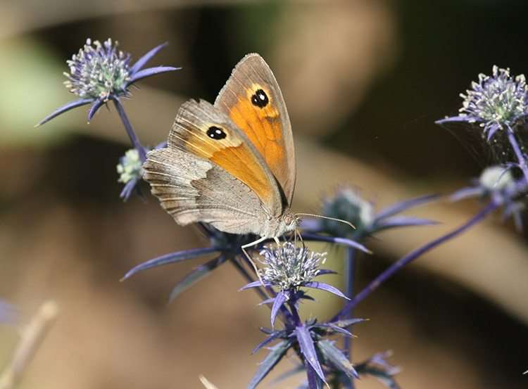
המגוון הביולוגי
המגוון הביולוגי (biodiversity) הוא מדד לשונות בטבע.
מונח זה מתאר את מגוון המינים ואת מקומות חיותם וכן מודד את ההבדלים בין בתי הגידול ועושרם.
מגוון מינים
מגוון גנטי
מגוון מערכות אקולוגיות
פרפר סטירית פקוחה על חרחבינה מכחילה בכרמל. צילום: דותן רותם, רשות הטבע והגנים
מיפוי עולמי של המקומות בעלי המגוון הביולוגי הרב ביותר העלה שישראל היא אחד מהמקומות החשובים ביותר לשמירה על המגוון הביולוגי העולמי, לכן הוגדרה כ"אזור חם" לשמירה.

Slide 7

אמת או שקר
לחץ כאן לצפייה בסרטון "טבע קטן"

Slide 8
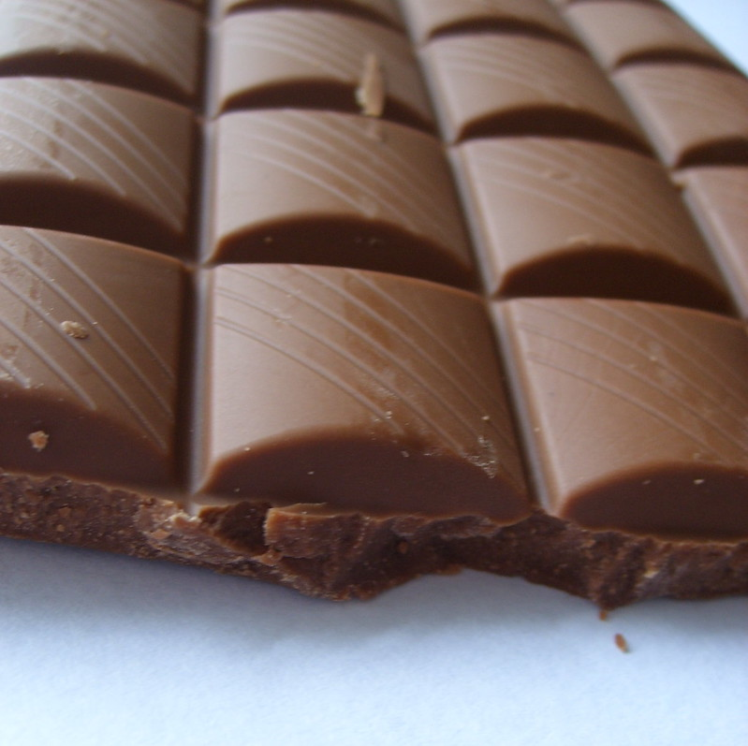
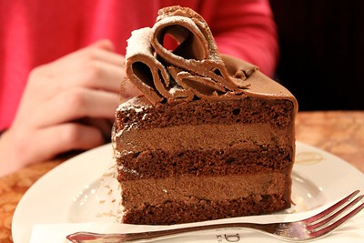
דמיינו את העולם ללא שוקולד!
Photo: Daniel Huizinga, flickr.com
Photo: Siona Karen, flickr.com

Slide 9
דמיינו את העולם ללא שוקולד!
Photo: Andrew Malone, Flickr.com

Slide 10
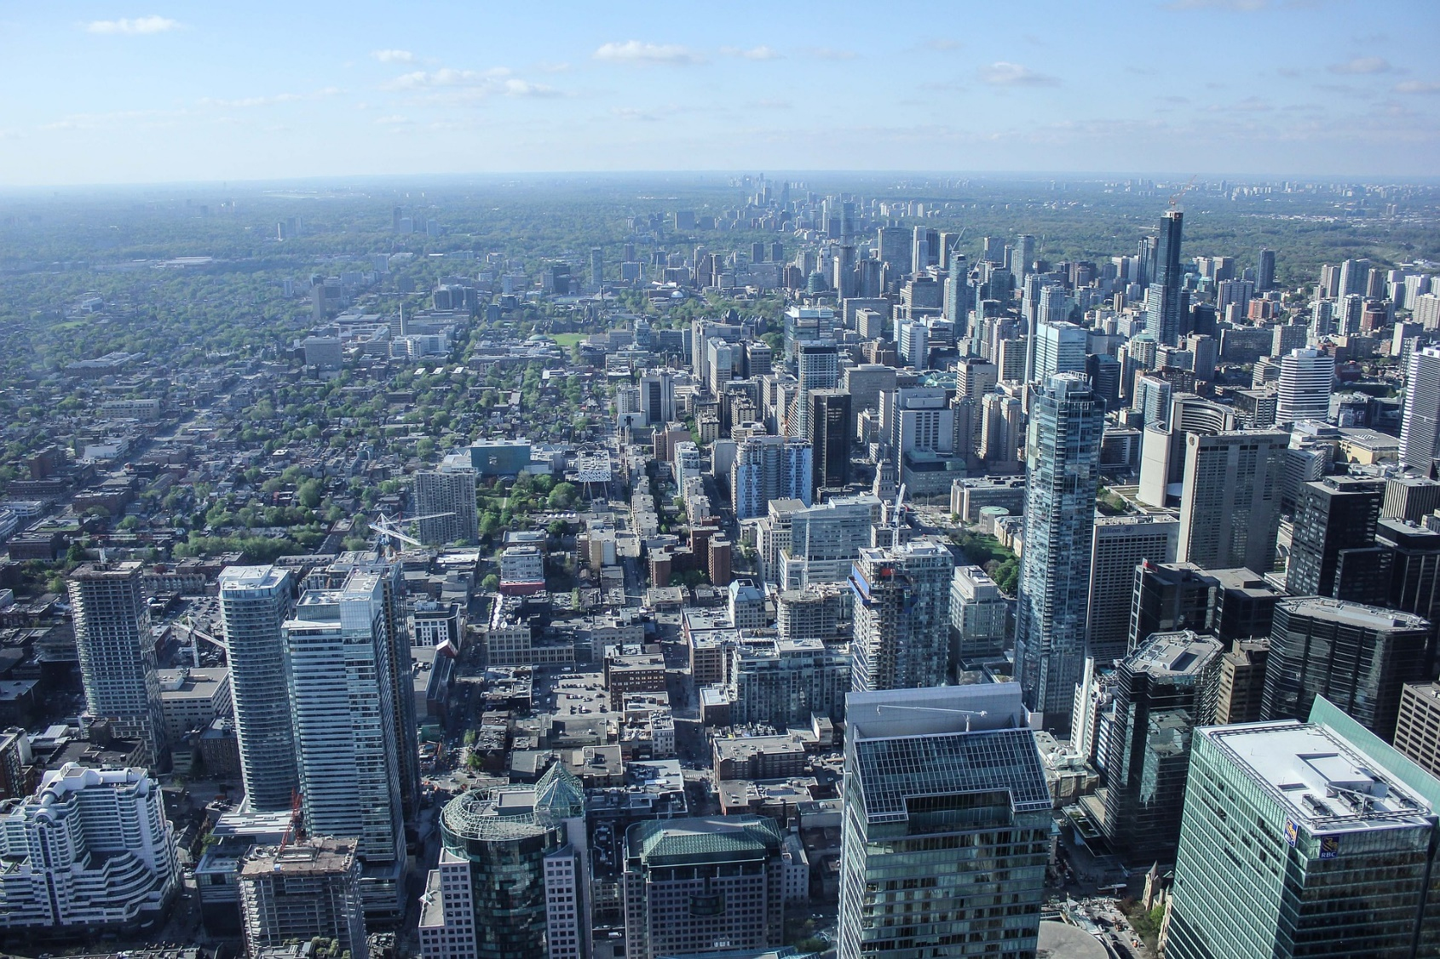
דמיינו את העולם ללא שוקולד!
Pixabay.comתצלום:

Slide 11
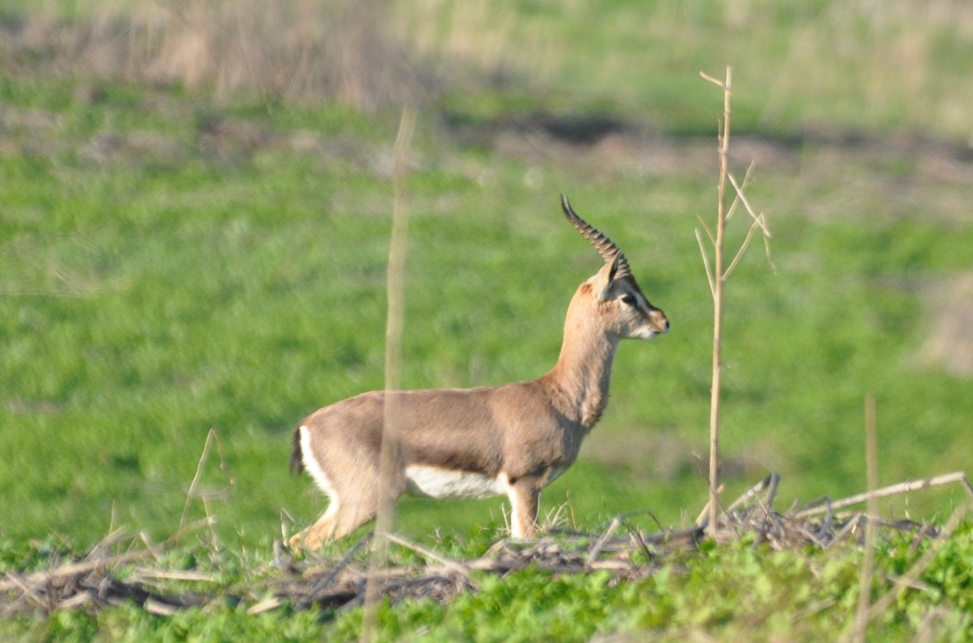

הצבי הארצישראלי
צילומים: מחמוד נאסר
רשות הטבע והגנים

Slide 12
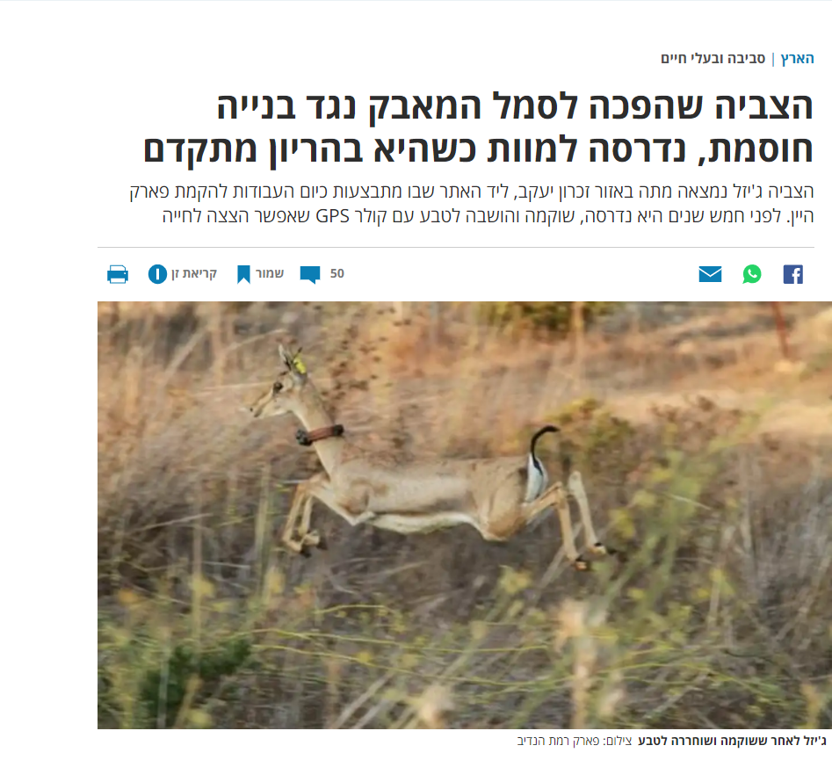
הצבי הארצישראלי
לסרטון אודות הדריסה הראשונה של ג'יזל, בשנת 2013
לכתבה המלאה לחצו כאן

Slide 13
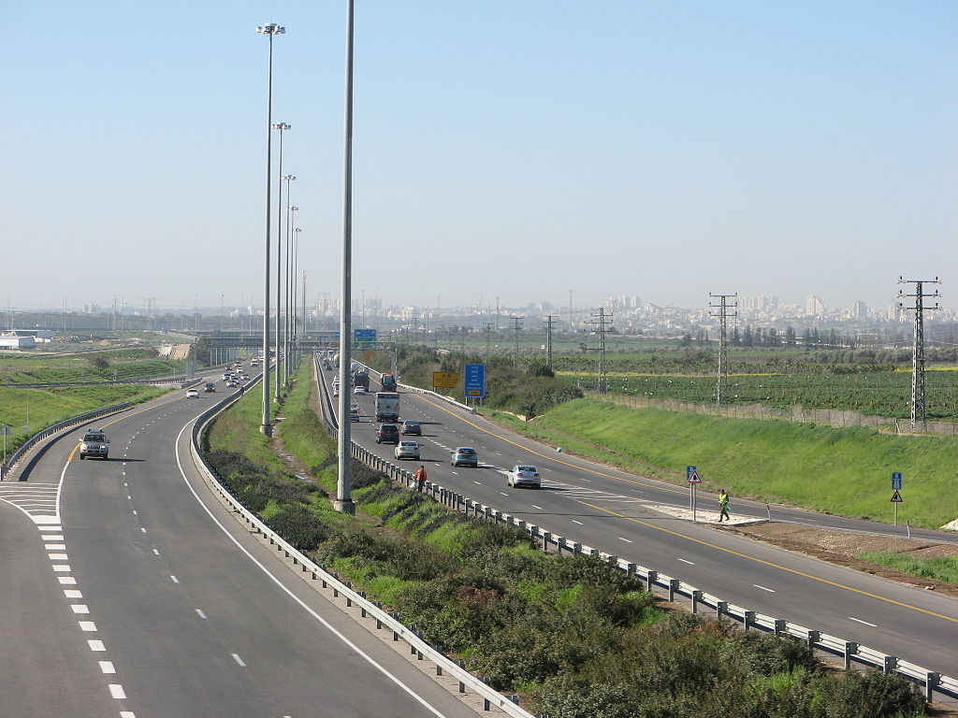
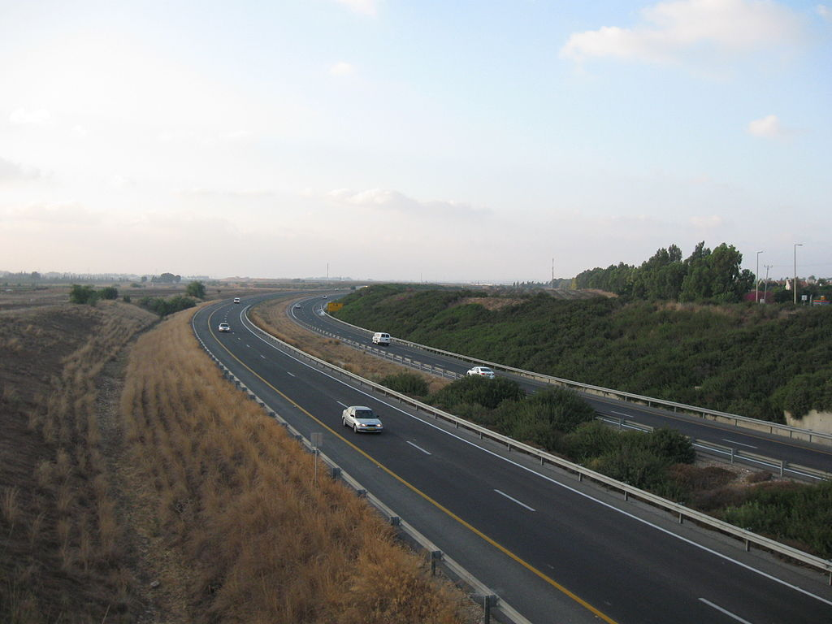
קיטוע בתי גידול
בתמונות: כביש 6
צילומים מאתר ויקיפדיה. צלמים- משמאל: יעקב, מימין: Ori

Slide 14
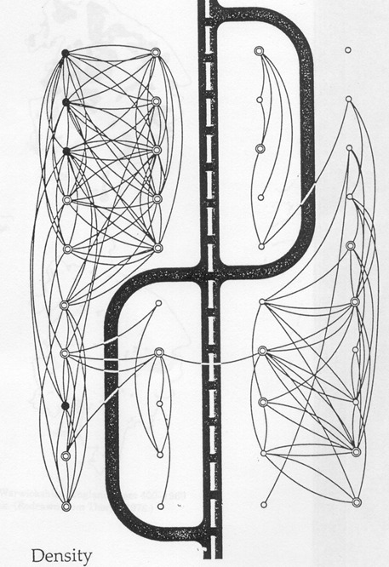
אפקט הקיטוע
H.J Madr, 1979

Slide 15
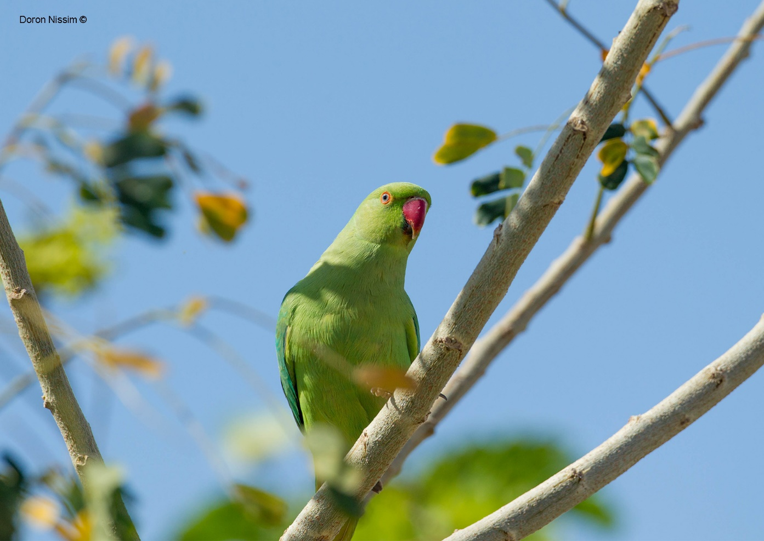
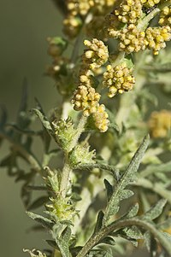
מינים פולשים
דררה ירוקה
צילום: דורון ניסים, רשות הטבע והגנים
אמברוסיה מכונסת
Photo: Richard Spellenberg, Wikipadia

Slide 16
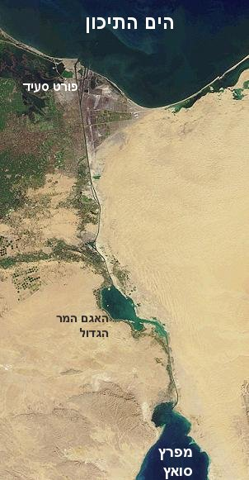
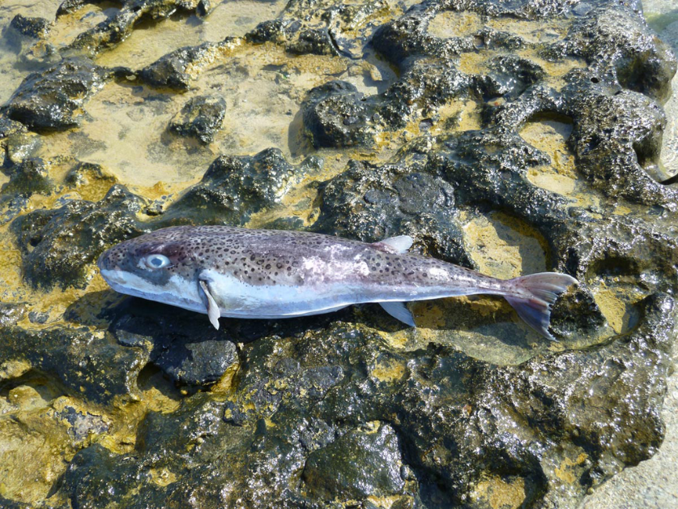
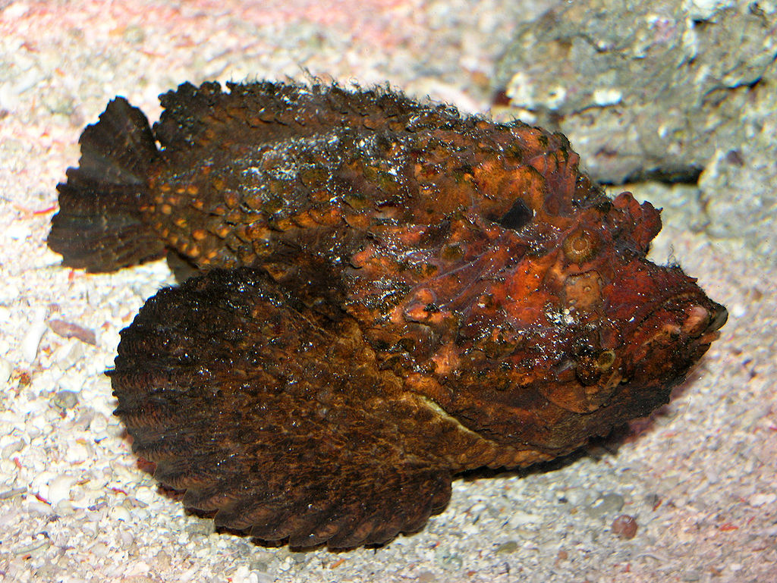
הגירה לספסיאנית
לגינון נודד
אבנון מגושם:
הדג הארסי בעולם!
צילומים: ויקיפדיה. אבנון מגושם צולם ע"י:SeanMack

Slide 17
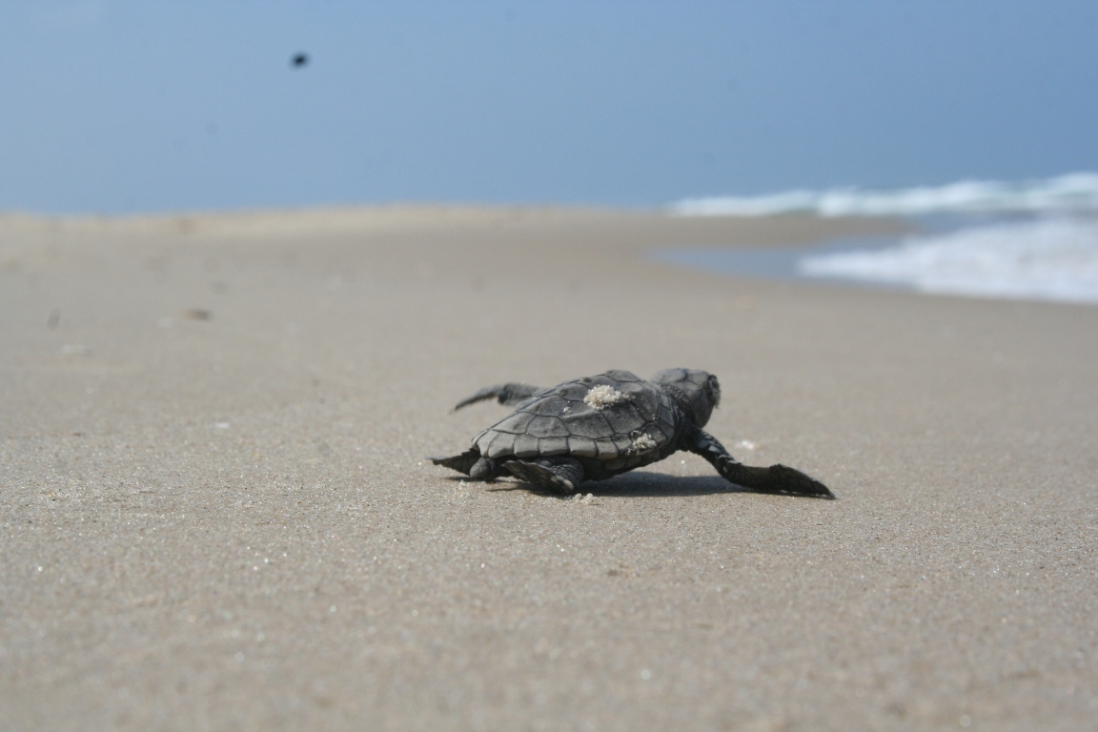
זיהום אור
פגיעה בכושר הניווט של אבקועים – צבי ים קטנים שזה עתה בקעו
אבקוע.
מקור: רשות הטבע והגנים
סרטון הסברה על אבקועים, רשות הטבע והגנים
אבקועים עושים את דרכם לעבר הים

Slide 18
סיכום עד כאן
ישראל היא מדינה קטנה עם מגוון ביולוגי עצום!
הקיום של בני האדם תלוי במגוון הביולוגי, היות ומערכות אקולוגיות מספקות לאדם תועלות ושירותים והם הבסיס לקיומנו.
הקדמה עלולה לפגוע בתנועת המינים בטבע, ומכאן לאיים על המגוון הביולוגי.
בשיעור הבא – כיצד לשמור על תנועת המים ולצמצם את הפגיעה במגוון הביולוגי?

Slide 19
אז... כיצד מצמצמים את הפגיעה?
עבודה בקבוצות

Slide 20
הצגת התוצרים

Slide 21
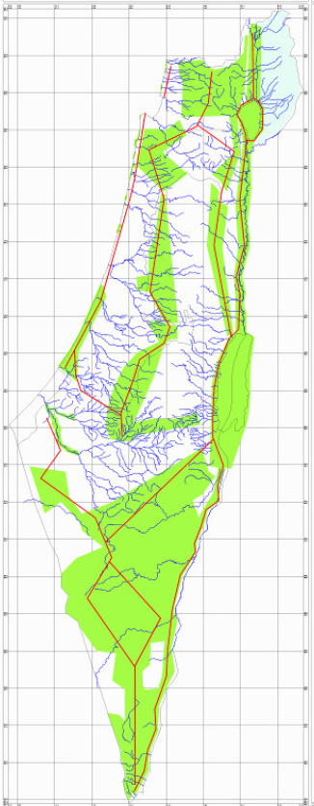
מסדרונות אקולוגיים
שמירה של שטחים גדולים ורצופים ככל האפשר, לאורכה של ישראל, תסייע בשמירת המגוון הביולוגי, תוך מזעור ההשפעה המסיבית של האדם הניכרת בשני האחרונות.
שמירה על מסדרונות אקולוגיים פתוחים לאורכה של ישראל דורשת פעילות רבה בתחום התכנון.
מתוך: מסדרונות אקולוגיים בשטחים הפתוחים, כלי לשמירת טבע. שקדי ושדות (2000), רשות הטבע והגנים

Slide 22
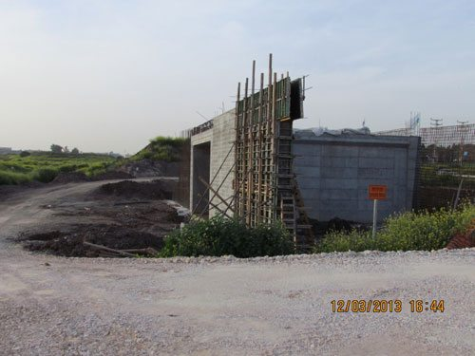
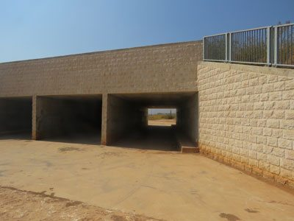
דוגמאות לפתרונות: רכבת העמק
בניית מעבר בטוח לבעלי חיים, מתחת למסילה
צילומים: מימין- יפתח סיני. למעלה- אלון לוי (2013). רשות הטבע והגנים

Slide 23
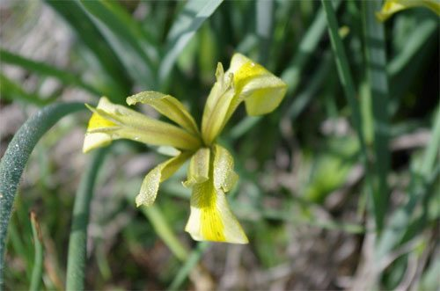
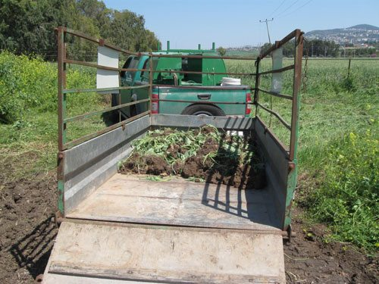
דוגמאות לפתרונות: רכבת העמק
העתקת צמחים בסכנת הכחדה לאזורים סמוכים או ל"גני מקלט"
למעלה: אירוס הביצות.
מימין: העתקת צמחים לשם השבתם אל הטבע.
צילומים: אלון לוי, רשות הטבע והגנים

Slide 24
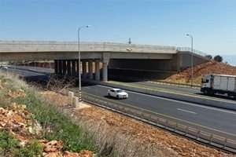
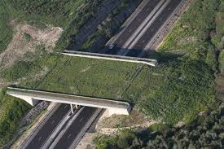
דוגמאות לפתרונות: כבישים
גשרים אקולוגיים
מעבר עילי בכביש 85, ליד צומת עמיעד
צילום: טליה אורון, רשות הטבע והגנים
מעבר עילי בכביש 67 - בין צומת פרדיס לאליקים
צילום: רשות הטבע והגנים
צילום בעלי חיים במעברים על כביש 6 וכביש 70

Slide 25
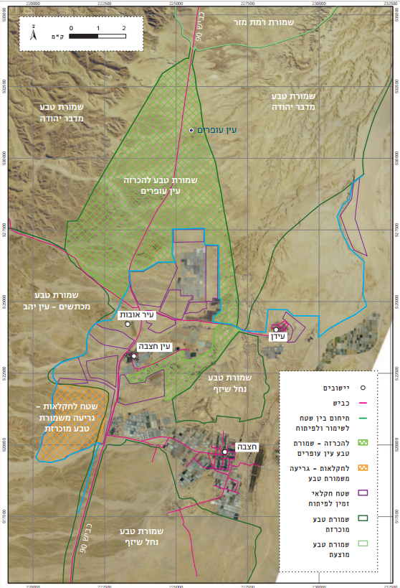
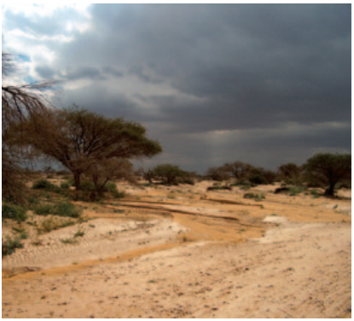
פיתוח בר קיימא
שמורת עין עופרים
צילומים: דורון ניסים, רשות הטבע והגנים

Slide 26
ולסיכום...
קיימת חשיבות רבה בשמירה על תנועה חופשית ובלתי מופרעת של מינים בטבע.
שמירה של שטחים גדולים ורצופים לאורכה של ישראל, בעזרת מסדרונות אקולוגיים, תסייע בשמירת המגוון הביולוגי.
שאלה למחשבה: באילו דרכים נוספות נוכל לשמר את יכולתם של המינים הטבעיים לנוע במרחב ובזמן, על פי אורחות חייהם הטבעיים?

Slide 27
תודה רבה

